Slide 1
1. SINIF
ZAMAN ÖLÇME
Neler Öğreneceğiz
Tam ve yarım saatleri okur.
Takvim üzerinde günü, ayı ve haftayı gösterir.

Slide 2
Aşağıdaki görsele bakınca aklınıza neler geliyor?
Bu görseli neye benzettiniz?

Slide 3
Neden saati bilmeye ihtiyaç duyarız? Gün içinde kimlere saati soruyorsunuz?
Öğretmenim, bu teneffüs öğle yemeği vakti mi?
Anne, saat kaçta yemek yiyeceğiz?
Babam saat kaçta gelecek?
Ege ile Gaga saat kaçta başlıyor?

Slide 4
ARAŞTIRALIM
Saatleri öğrenmeye başlamadan önce size bir araştırma ödevi veriyorum.
Acaba çok çok eskiden de saatler var mıydı? İnsanlar hep işlerini saate bakarak mı ayarlıyorlardı ? Yoksa saati başka varlıklara, farklı şekillerdeki zaman ölçme araçlarına bakarak mı anlıyorlardı?
Araştırma sonuçlarını araştırma defterinize yazın ve çevrenizdekilerle bilgilerinizi paylaşın.( hala bir araştırma defteriniz yok mu? Hemen bir defteriniz araştırma defteriniz yapın)
Haydi bakalım, öncelikle evinizde bu konuyla ilgili kitap,dergiler varsa oradan araştırın. Bu konuyla ilgili kitap,dergi yoksa internetten aileniz yardımıyla araştırın.

Slide 5
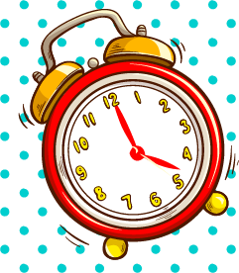
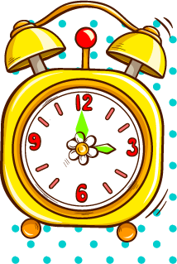
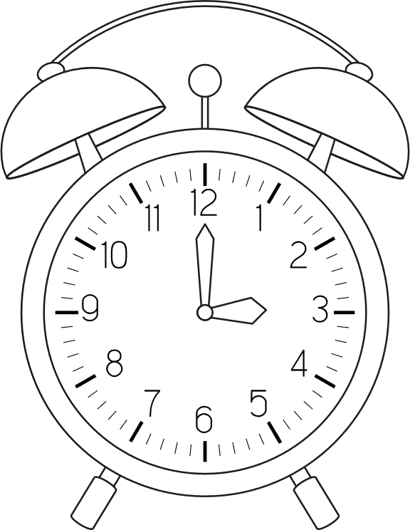
Tam Saatler
AKREP
Saati gösterir.
YELKOVAN
Saat üç
Dakikayı gösterir.

Slide 6
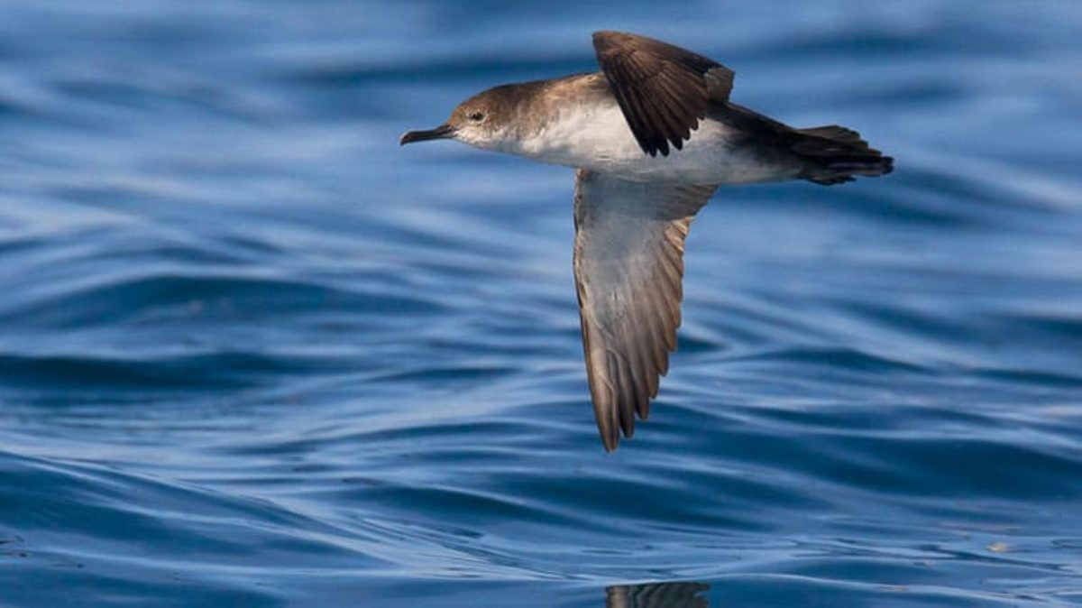
YELKOVAN adını yelkovan kuşunun uzun gagasından hatırlayabilirsiniz.

Slide 7
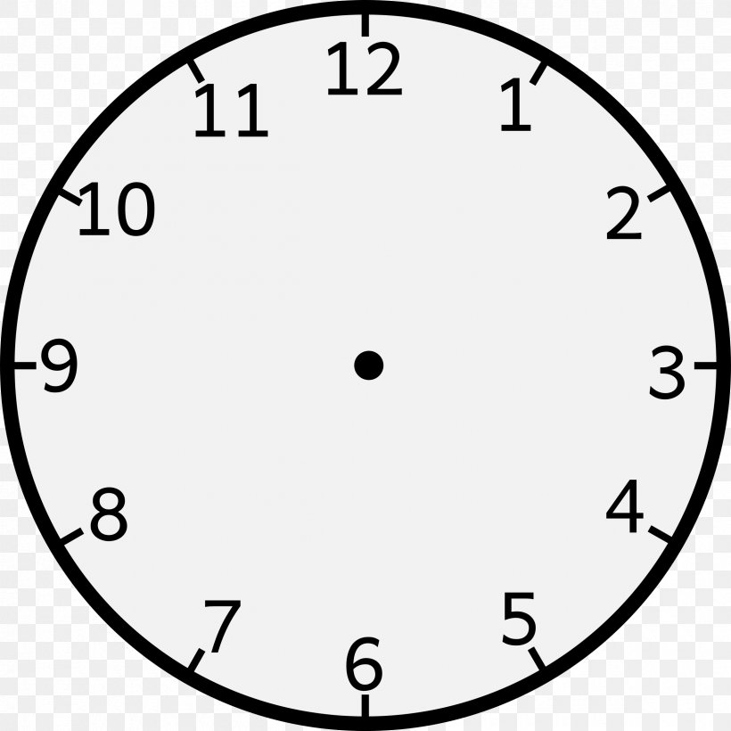
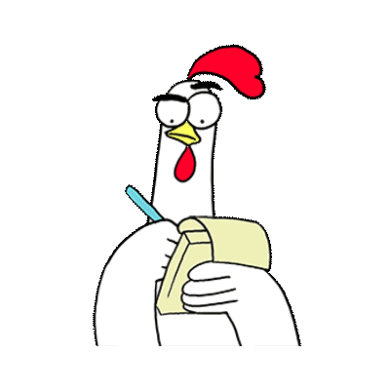
Tam saatlerde yelkovan
Her zaman 12’yi gösterir. Saati okumak için akrebin gösterdiği sayıya bakmalısınız.
Saat beş
Akrep
Yelkovan

Slide 8
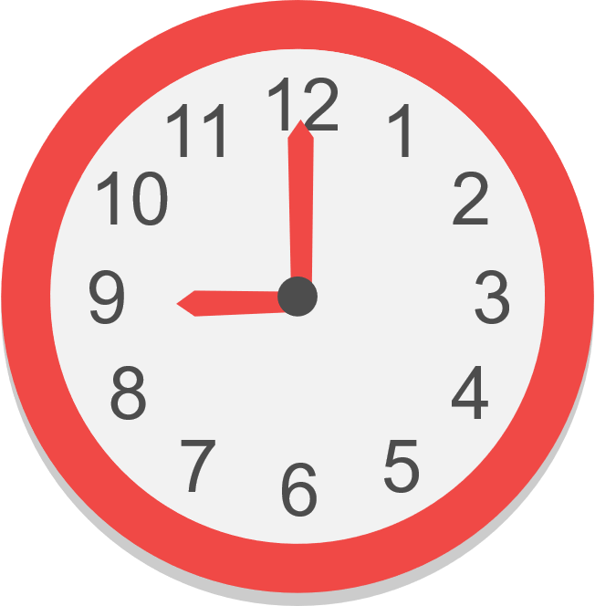
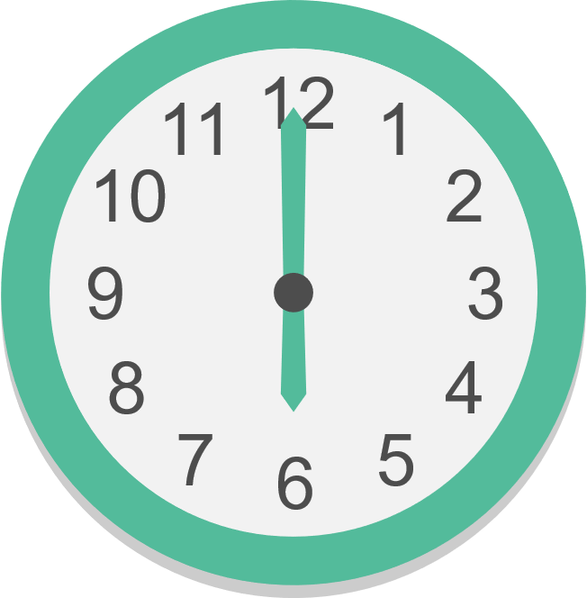
Saat dokuz
Saat altı

Slide 9
Aşağıdaki saatlerin karşısındaki okunuşları verilmiştir. Uygun cevabı seçiniz.
Saat on iki
Doğru
Yanlış
Saat dört
Doğru
Yanlış
Doğru
Yanlış
Saat altı
Doğru
Yanlış
Saat on
İlerle

Slide 10
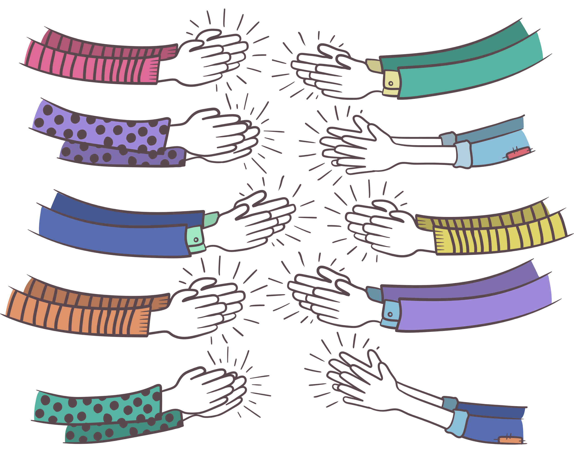
TEBRİKLER,DOĞRU CEVAP
Soruya
Dön
Sonraki
Soruya Geç

Slide 11
Bir kez daha düşün,
yapabilirsin…
Soruya
Dön

Slide 12
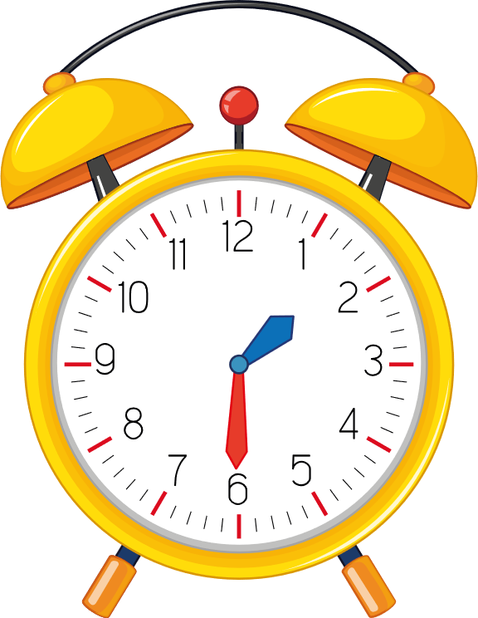
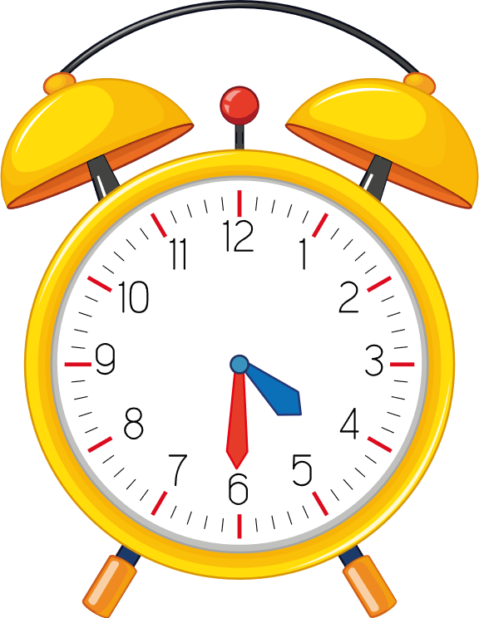
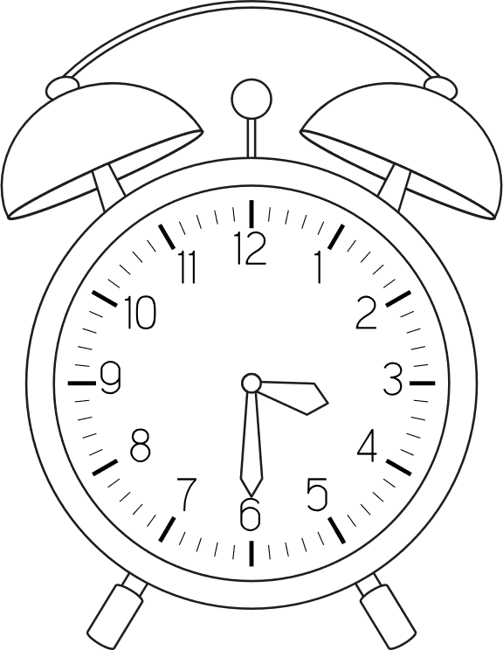
Yarım Saatler
AKREP
Saati gösterir.
YELKOVAN
Saat üç buçuk
Dakikayı gösterir.

Slide 13
Yarım saatlerde yelkovan
6’yı gösterir. Saati okumak için akrebin gösterdiği sayıya bakmalısınız.Yarım saati okumak için ‘buçuk’ ifadesi kullanılır.
Saat üç buçuk
Akrep
Yelkovan

Slide 14
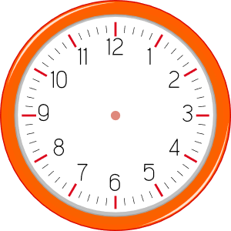
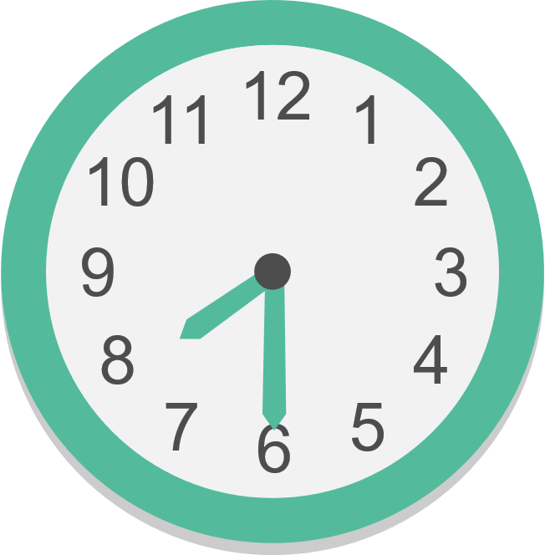
Saat bir buçuk
Saat yedi buçuk

Slide 15
Üç Buçuk
On buçuk
İki buçuk

Slide 16
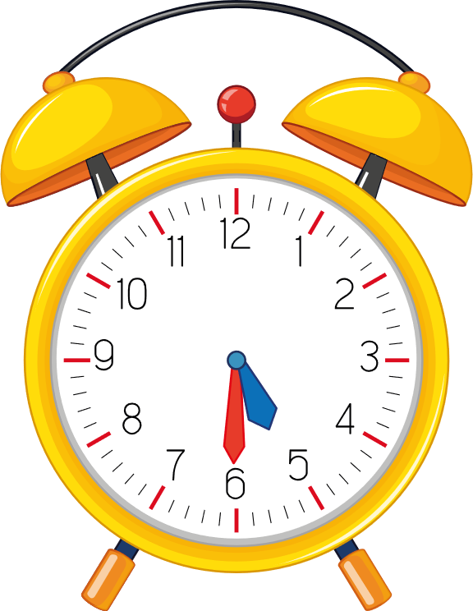
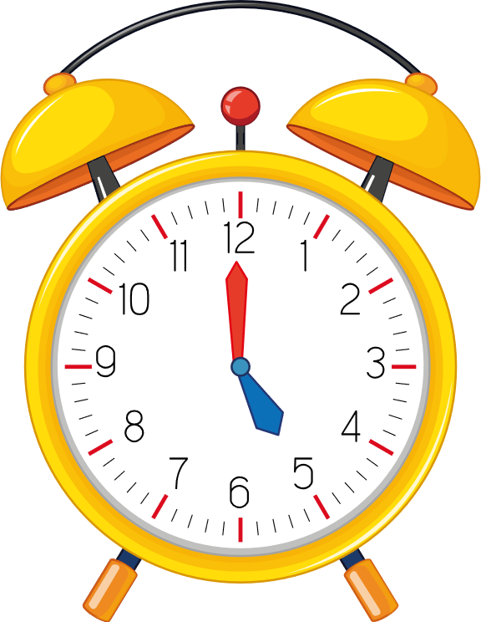
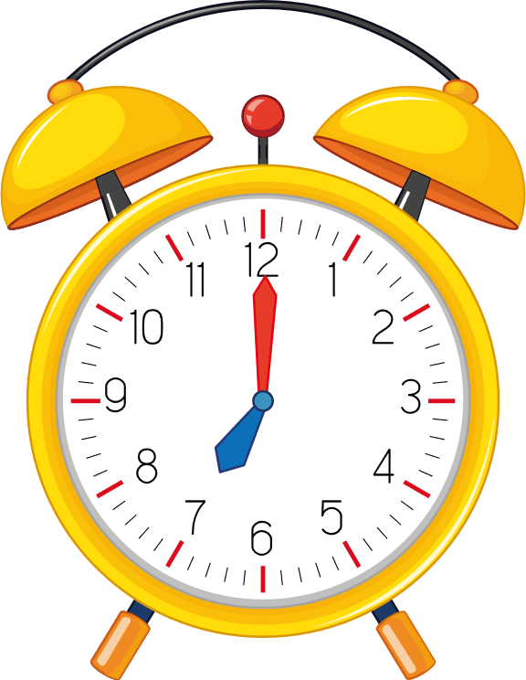
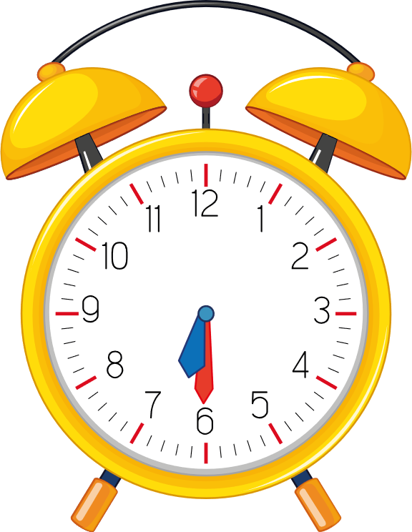
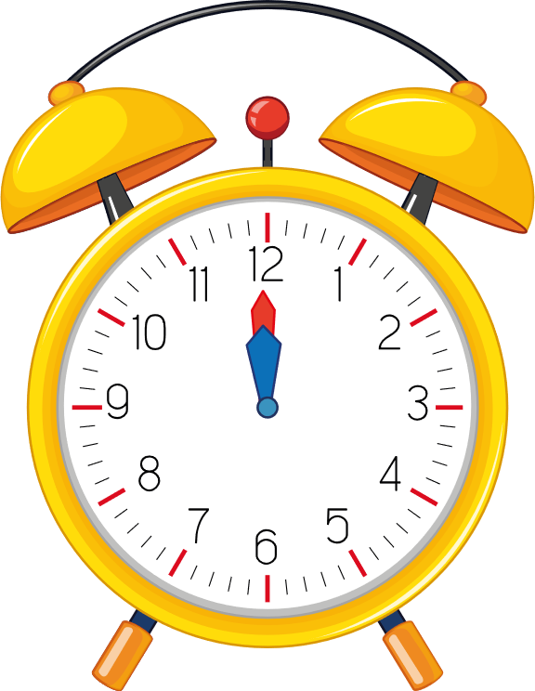
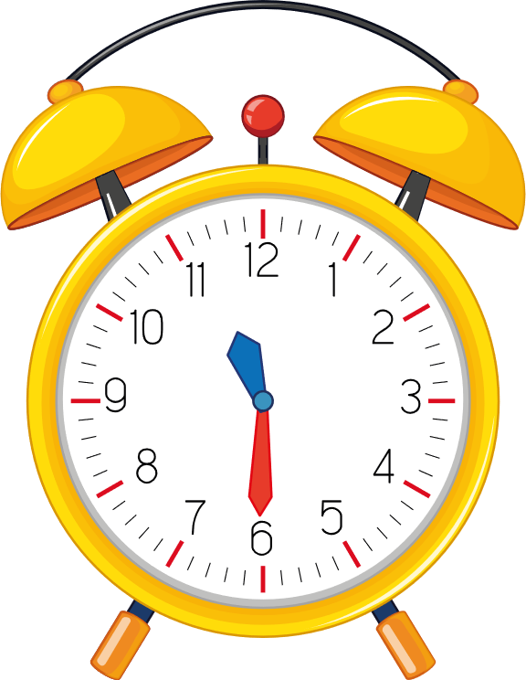
Aşağıdaki saatlerin altına okunuşlarını yazalım.
Beş Buçuk
Bir buçuk
Beş
Yedi
Altı buçuk
Dört buçuk
On iki
On bir buçuk

Slide 17
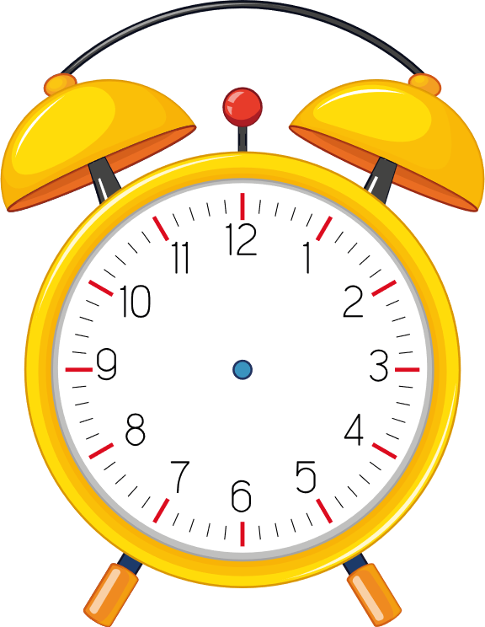
Aşağıda okunuşları verilen boş saatlerin akrep ve yelkovanlarını çizelim.
Saat iki
Saat on buçuk
Saat on bir
Saat üç buçuk

Slide 18
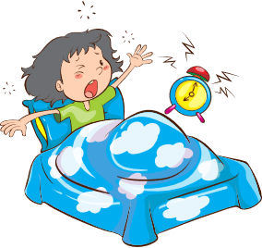
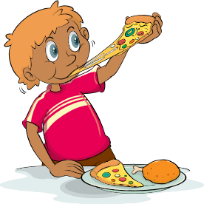
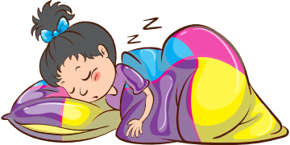
Aşağıda çocukların günlük yaptığı işlerin saatlerini akrep ve yelkovan çizerek saatler üzerinde göster.
Saat ………… arkadaşlarımla oynarım.
dört buçukta
Saat …………
uyanırım.
Saat ………..
öğle yemeğimi yerim.
yedi buçukta
on iki buçukta
Saat ………… okula giderim.
dokuzda
üçte
Saat ………… ödevlerimi yaparım.
Saat ………… uyurum.
dokuzda

Slide 19
Tebrikler
Artık tam ve yarım saatleri biliyorsun.
Ve takvime bakarak hangi ayda, hangi günde olduğumuzu söyleyebilirsin.

